Slide 1
PREVENCIÓN
DE MUERTE
EN ENFERMEDADES DEL CORAZÓN
TRABAJO FINAL - Proyecto DATA SCIENCE
Javier Aramayo - Comision Data Science 29790 - CoderHouse

Slide 2
Prevención de Muerte en Enfermedades de corazón
TEMAS A TRATAR:
1º - Audiencia y Contexto.
2º - Preguntas de Interés e Hipótesis.
3º - Resumen de Datos.
4º - Análisis Exploratorio de Datos (EDA).
5° - Elección y Entrenamiento de Algoritmo.
6° - Creación de nuevas variables y Entrenamiento.
7° - Mejora y Optimización de Algoritmo.
8º - Conclusiones y Recomendaciones.

Slide 3
Prevención de Muerte en Enfermedades de corazón
1º - Contexto y Audiencia
CONTEXTO
La insuficiencia cardíaca es una de las enfermedades principales y desencadenantes de enfermedades cardiovasculares aun más graves a nivel mundial. Este inconveniente es un problema de salud que afecta a millones de personas a nivel mundial.
¿Alguna vez nos damos cuenta del grado de importancia que tienen las enfermedades cardiovasculares en la sociedad?
¿Que tan importante es este tema para la población?*
Para responder esto, se obtendran las tendencias de busquedas en google de la poblacion en general acerca de estos temas relacionados, como son: enfermedades cardiovasculares, arritmias, paro cardiaco, insuficiencia cardiaca.
AUDIENCIA
Es de mucho interés para el ámbito médico y de salud publica/privada, poder predecir en la medida de lo posible, el desencadenante fatal de un paciente o no, para poder actuar preventivamente sobre cada caso. Existen muchas variables o condiciones de un paciente que agravan este problema de salud. Como asi también existen distintos análisis médicos que ayudan a detectar un problema. Debido a esto, se van a relacionar distintos análisis médicos y condiciones clinicas y ver si hay relacion o no entra todas las variables.

Slide 4
Prevención de Muerte en Enfermedades de corazón
2º - Hipótesis y Preguntas de interes
Pregunta 1-
¿Qué grado de relación con el deceso existe cuando el paciente tiene alguna condición clínica, como presentar Anemia, Diabetes, Fumador o ser Hipertenso?.
Pregunta 2 -
¿Qué tendencia existe a la muerte del paciente, cuando hay valores fuera de rango en análisis clínicos, como Nivel de enzima CPK, Fracción de eyección de sangre, Nivel de plaquetas, nivel de creatinina y nivel de sodio en sangre?.
Pregunta 3 -
¿Hay relacion de esta enfermedad con la edad o el sexo del paciente?
Pregunta 4 -
¿Hay alguna combinación de variables o análisis médicos mencionados que incrementen esa tendencia?./
Veamos que grado de incidencia tiene cada variable clinica y condicion medica en un desencadenante fatal para una persona. y daremos respuesta al final del Trabajo a esas Preguntas

Slide 5
Prevención de Muerte en Enfermedades de corazón
3º - Resumen de Datos (Metadata)
CANTIDAD DE BÚSQUEDAS EN GOOGLE (en los últimos 5 años hasta el 04/12/22)
DATOS de POBLACIÓN de Houston (EEUU) - Clínica Médica: (últimos años)
Variables y Condiciones a analizar
Enfermedades Cardiovasculares
3970
Arritmias
7718
Paro Cardiaco
6647
Insuficiencia Cardiaca
18479
299
edad anemia nivel_CPK diabetes fraccion_eyeccion hipertenso plaquetas nivel_creatinina nivel_sodio_sangre sexo .fumador

Slide 6
Prevención de Muerte en Enfermedades de corazón
4º - Análisis Exploratorio de Datos (EDA)
Variable /Condición | Unidad | Valor de Tolerancia | Promedio Datos | % > Tolerancia
Edad | años | - | 60,83
Anemia | si (1) / no (0) | - | 0,43
Nivel CPK (enzima) | mcg/L | 49 - 345 | 581,8
Diabetes | si (1) / no (0) | - | 0,41
Fraccion eyeccion sangre | % | 55 - 65 | 38,08
Hipertenso | si (1) / no (0) | - | 0,35
Nivel Plaquetas | mcL | 150.000 - 400.000 | 263.358
NIlvel sodio en sangre | mEq/L | 35 - 145 | 136,6
Nivel Creatinina | mg/dL | 0,7 - 1,3 | 1,39
Sexo | M (1) / F (0) | - | 0,64
Fumador | si (1) / no (0) | - | 0,32

Slide 7
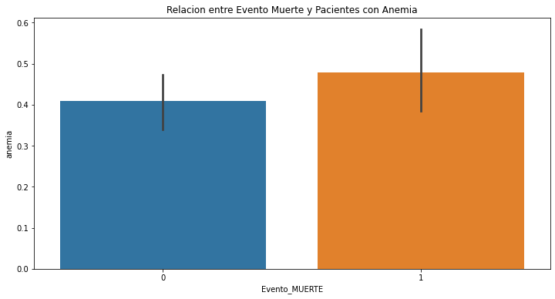
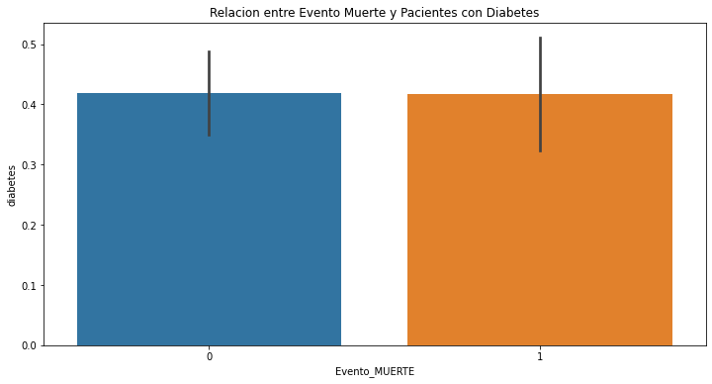
Prevención de Muerte en Enfermedades de corazón
Análisis Exploratorio de Datos - Pregunta 1- Análisis
¿Qué grado de relación con el deceso existe cuando el paciente tiene alguna condición clínica, como presentar Anemia, Diabetes, Fumador o ser Hipertenso?.
Relacion Eventos de Muertes con
Presencia de Anemia Diabetes
Se ve cierta tendencia de pacientes con Anemia y evento muerte.
Se observa que no hay relacion directa de personas con Diabetes y el evento muerte, ya que los resultados son parecidos

Slide 8
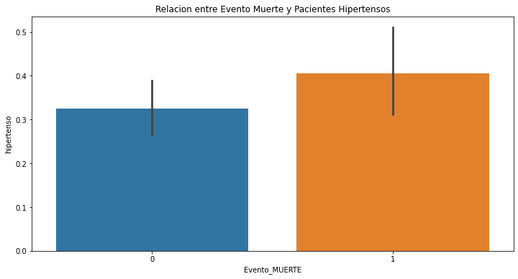
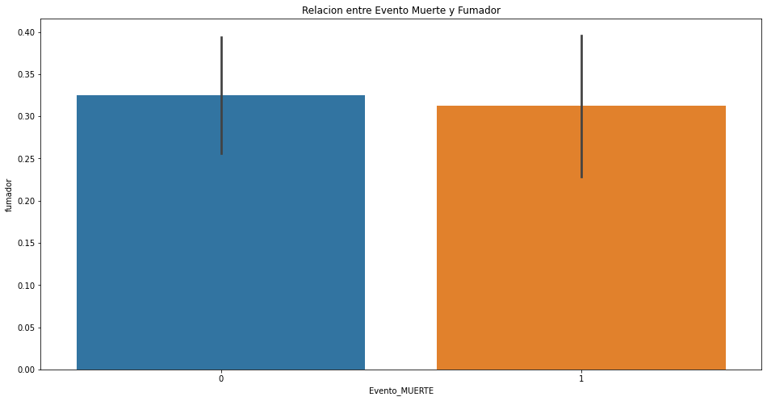
Prevención de Muerte en Enfermedades de corazón
Analisis Exploratorio de Datos - Pregunta 1- Analisis
¿Que grado de relación con el deceso existe cuando el paciente tiene alguna condición clínica, como presentar Anemia, Diabetes o ser Hipertenso?.
Relacion Eventos de Muertes con
Hipertensos Pacientes Fumadores
Se ve cierta tendencia de pacientes Hipertensos y evento muerte.
No hay una gran tendencia que indique relacion directa de Fumadores con evento muerte, dando respuesta negativa a la Primer pregunta.

Slide 9
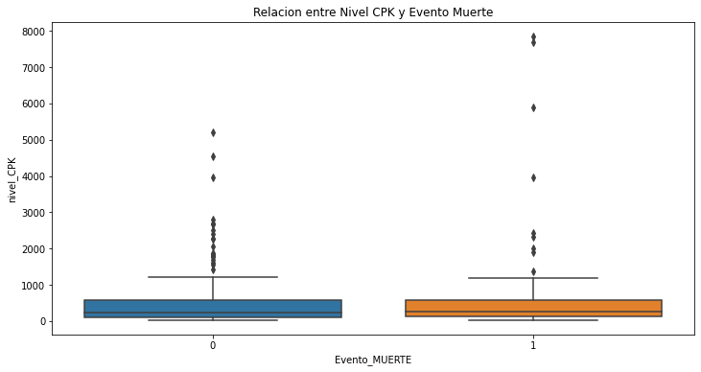
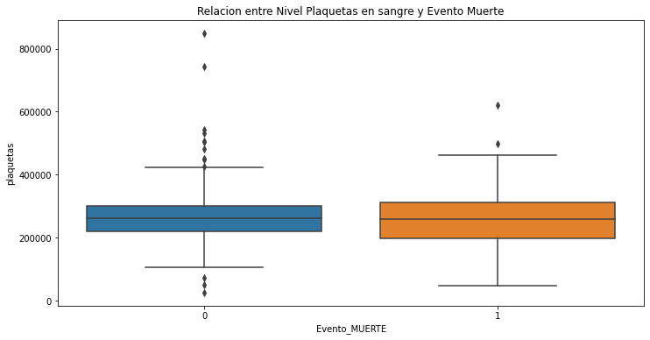
Prevención de Muerte en Enfermedades de corazón
Análisis Exploratorio de Datos - Pregunta 2- Analisis
¿Qué tendencia existe a la muerte del paciente, cuando hay valores fuera de rango en análisis clínicos, como Nivel de enzima CPK, Fracción de eyección de sangre, Nivel de plaquetas, nivel de creatinina y nivel de sodio en sangre?.
.
Relacion Eventos de Muertes con
Nivel de enzima CPK Nivel de Plaquetas en sangre
Se observa que el nivel de enzima CPK y de plaquetas en sangre tienen resultados clinicos similares tanto para pacientes con evento de muerte como para los que sobreviven.
No hay una gran tendencia que indique relacion directa de ambos analisis para desencadenar la muerte por si solos.

Slide 10
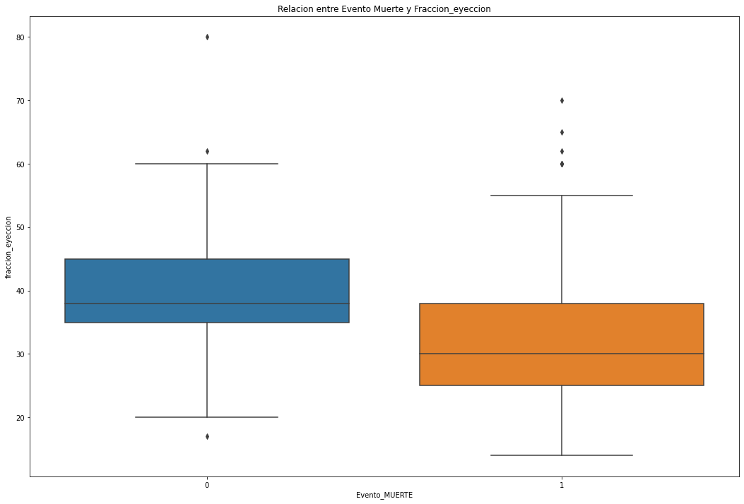
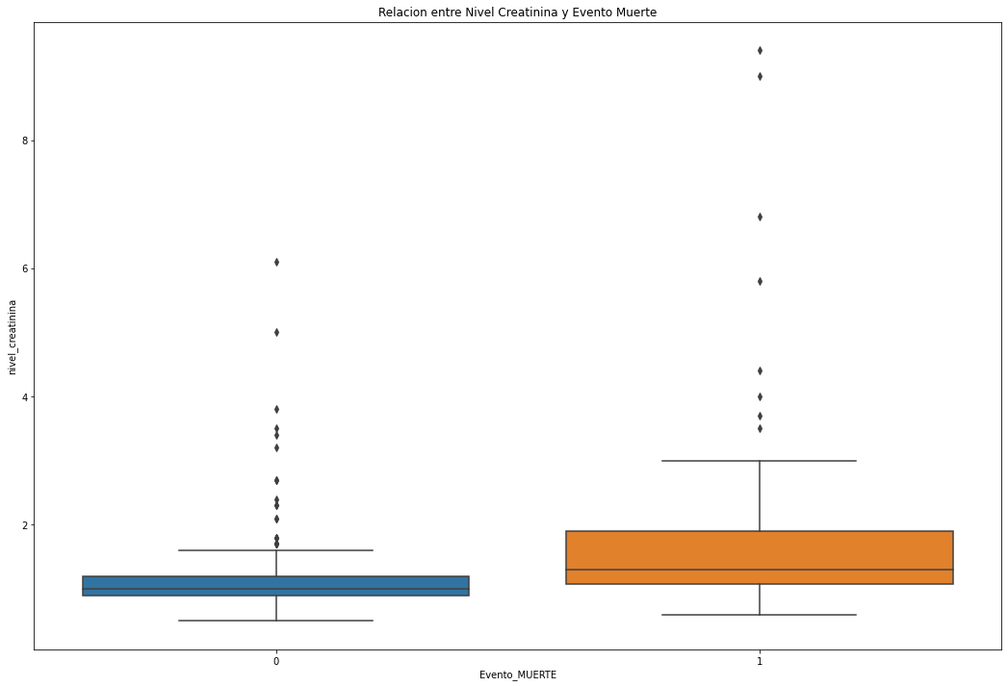
Prevención de Muerte en Enfermedades de corazón
Analisis Exploratorio de Datos - Pregunta 2- Respuesta
¿Que tendencia existe a la muerte del paciente, cuando hay valores fuera de rango en análisis clínicos, como Nivel de enzima CPK, Fracción de eyección de sangre, Nivel de plaquetas, nivel de creatinina y nivel de sodio en sangre?.
Relacion Eventos de Muertes con
% Eyeccion sangre Nivel de Creatinina en sangre
Se observa que el % (fraccion) de Eyeccion y el nivel de Creatinina en sangre tienen una cierta tendencia a estar mas concentrados y fuera del limite correspondiente cuando desencadenaron la muerte del paciente, a comparacion de pacientes sobrevivientes.
Se puede establecer que hay cierta relacion de estas variables con el evento muerte, pero faltaria analizar si se potencian combinando con otra variable o no.

Slide 11
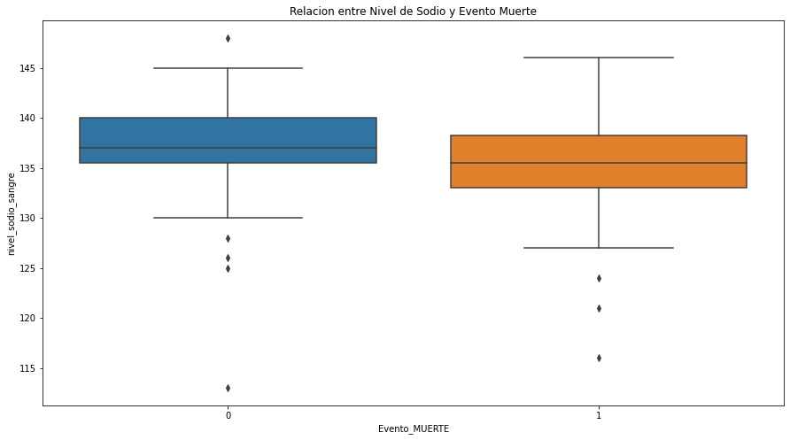
Prevención de Muerte en Enfermedades de corazón
Analisis Exploratorio de Datos - Pregunta 2- Respuesta
¿Que tendencia existe a la muerte del paciente, cuando hay valores fuera de rango en análisis clínicos, como Nivel de enzima CPK, Fracción de eyección de sangre, Nivel de plaquetas, nivel de creatinina y nivel de sodio en sangre?.
Relacion Eventos de Muertes con
Nivel de Sodio en sangre
Se observan valores similares en niveles de sodio en sangre para pacientes con muerte y sobrevivientes.
No se puede establecer relación directa con la muerte del paciente.
De estos analisis medicos, los que más relacion presentan con la muerte del paciente, son % eyeccion en sangre y Nivel de Creatinina.

Slide 12
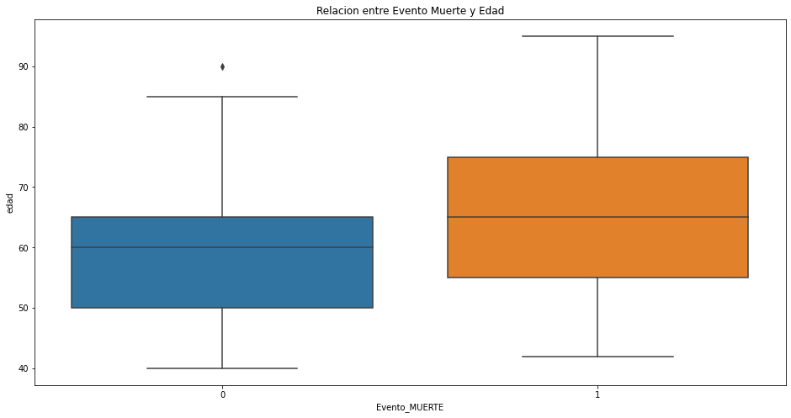
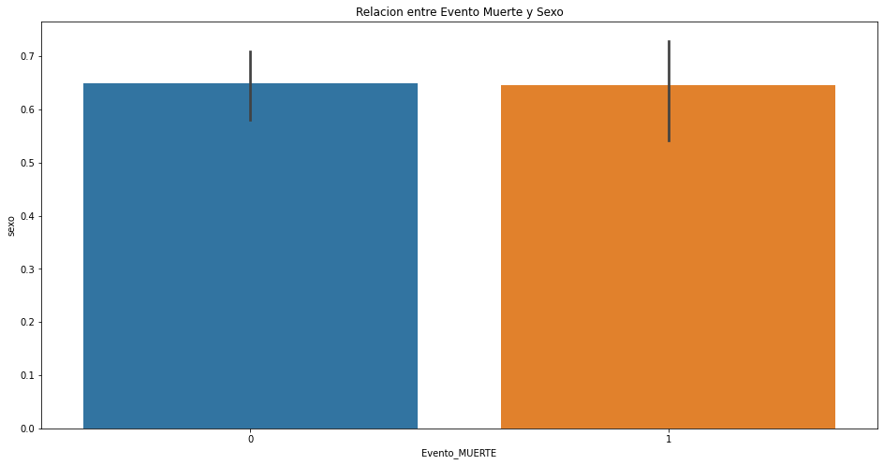
Prevención de Muerte en Enfermedades de corazón
Análisis Exploratorio de Datos - Pregunta 3- Analisis
¿Hay relacion de esta enfermedad con la edad o el sexo del paciente?
Relacion Eventos de Muertes con
la Edad del paciente Sexo (Masculino o Femenino)
Hay tendencia a mayor edad, mayor casos de evento muerte. Hay relacion de esta variable.
Se observan resultados similares para ambos sexos.
No se puede establecer relacion directa con la muerte del paciente.

Slide 13
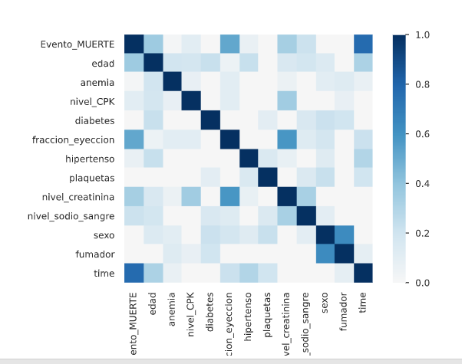
Prevención de Muerte en Enfermedades de corazón
Analisis Exploratorio de Datos - Pregunta 4- Análisis
¿Hay alguna combinación de variables o análisis médicos mencionados que incrementen esa tendencia?.
Para dar respuesta a esta pregunta, como son variables categóricas (booleanas) y numéricas, se aplica un metodo analitico llamado Correlacion “Metodo Phik”

Slide 14
Prevención de Muerte en Enfermedades de corazón
Análisis Exploratorio de Datos - Pregunta 4- Respuesta
¿Hay alguna combinación de variables o análisis médicos mencionados que incrementen esa tendencia?.
Aplicando algunos métodos analíticos (Pandas Profiling, Forward Selection y Stepwise), las variables más influyentes para evento muerte, son: Edad, Fracción de Eyección, Nivel Creatinina. .

Slide 15
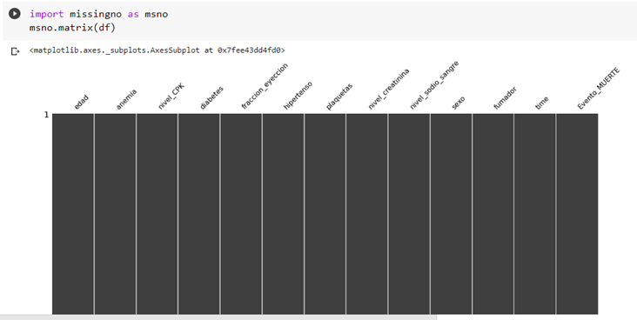
Prevención de Muerte en Enfermedades de corazón
Limpieza de Datos (Data Wranglinng)
Se aplican técnicas analíticas para análisis y eliminación de datos nulos: por fórmula (sumando los nulos, “isnull”) y el “Missingno”. No hay datos nulos en nuestro Dataset que genere problemas en nuestro algoritmo de prediccion..

Slide 16
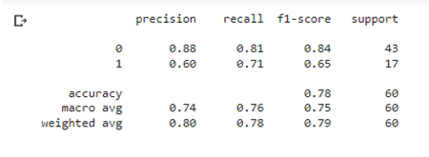
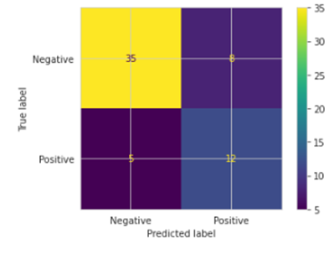
Prevención de Muerte en Enfermedades de corazón
5° - Elección y Entrenamiento de Algoritmo
Por el tipo de variables que tenemos en nuestra Base de Datos, y ser una variable de clasificación la que tenemos que predecir ("Evento_MUERTE", que es booleano), elegimos un Algoritmo de clasificación, para evaluar la performance de nuestro modelo aplicado. Usaremos el “RandomForestClassifier” y aplicaremos la "Matriz de Confusión. Los valores obtenidos son con valores predeterminados.
Los valores obtenidos fueron: de Exactitud (”Accuracy” =78%), Precision (60-87%), y Sensibilidad (70-81%)

Slide 17
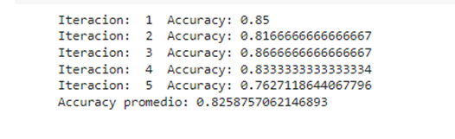
Prevención de Muerte en Enfermedades de corazón
Testeo y Mejora de Algoritmos.
Se aplica el método de “CROSS-VALIDATION”, para mejorar nuestro algoritmo elegido (RandomForest).
Los valores obtenidos después de aplicar el Cross-Validation, pasaron de una Precisión (Accuracy) del 78% al 82,5%

Slide 18
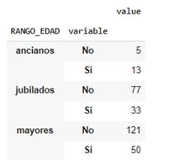
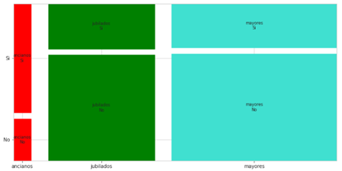
Prevención de Muerte en Enfermedades de corazón
6° Entrenamientos y 1° Creación de nuevas variables.
Para profundizar el análisis de nuestra Base de datos, se crean nuevas variables:
Rango de edad: dividido en 3 rangos, Ancianos (>80 años), Jubilados (60-80) y Mayores (<60 años).

Slide 19
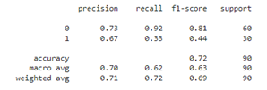
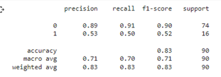
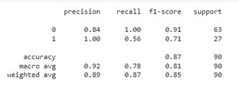
Prevención de Muerte en Enfermedades de corazón
Entrenamientos y 1° Creación de nuevas variables - Algoritmos
Con las nuevas variables de Rango de edad, se aplican los 3 algoritmos: “RANDOM FOREST”, “KNN” y “REGRESION LOGISTICA”.
RANDOM FOREST
KNN
REGRESIÓN LOGÍSTICA
Los valores obtenidos de PRECISIÓN muestran con algoritmo RANDOM FOREST un 72%, con el KNN un 83% y con REGRESIÓN LOGÏSTICA un 87%

Slide 20
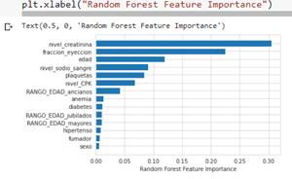
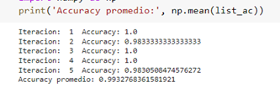
Prevención de Muerte en Enfermedades de corazón
Entrenamiento y 1° Creación de nuevas variables - Cross Validation
Se aplica una fórmula de grado de importancia de las variables (incluso las nuevas) en el “Random Forest”, y nos muestra lo siguiente:
Los variables más importantes por orden decreciente siguen siendo:
Nivel de creatinina.
Fracción de eyección de sangre.
Edad.
Las nuevas variables de “Rango de Edad” no son muy importantes.
Luego de aplicar la técnica de mejoramiento de algoritmo, “Cross Validation”, se obtiene una Precisión del 99%.
Antes de generar nuevas variables se había obtenido un 82,5%.

Slide 21
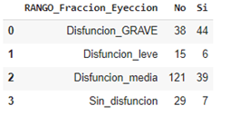
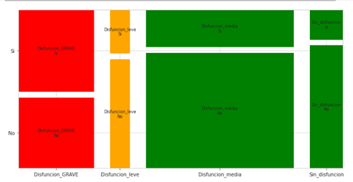
Prevención de Muerte en Enfermedades de corazón
Entrenamientos y 2° Creación de nuevas variables.
Para profundizar aún más el análisis de nuestra Base de datos, se crean nuevas variables:
Rango de Fracción de eyección de sangre: “Sin disfunción” (>55%), “Disfunción leve” (45-55%), “Disfunción Media” (29-45%) y “disfunción grave” (<29% de eyección de sangre).

Slide 22
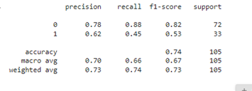
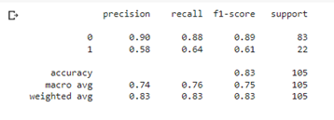
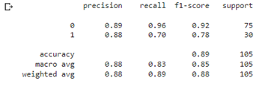
Prevención de Muerte en Enfermedades de corazón
Entrenamientos y 2° Creación de nuevas variables - Algoritmos
Con las nuevas variables de Fraccion de Eyeccion (grado de Disfunción), se aplican nuevamente los 3 algoritmos:
“RANDOM FOREST”, “KNN” y “REGRESIÓN LOGÍSTICA”.
RANDOM FOREST
KNN
REGRESIÖN LOGÏSTICA
Los valores obtenidos de PRECISIÓN muestran con algoritmo RANDOM FOREST un 74%, con el KNN un 83% y con REGRESIÓN LOGÏSTICA un 89%

Slide 23
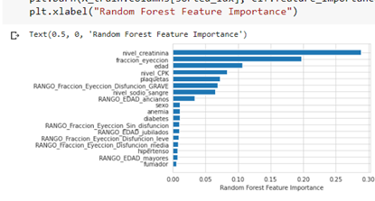
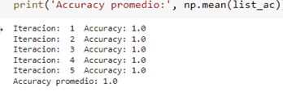
Prevención de Muerte en Enfermedades de corazón
Entrenamiento y 2° Creación de nuevas variables - Cross Validation
Se aplica una fórmula de grado de importancia de las variables (incluso las nuevas) en el “Random Forest”, y nos muestra lo siguiente:
Los variables más importantes por orden decreciente siguen siendo:
Nivel de creatinina.
Fracción de eyección de sangre.
Edad.
Las nuevas variables de “Rango de Fracción de Eyección y Rango de Edad” no son muy importantes.
Luego de aplicar la técnica de mejoramiento de algoritmo, “Cross Validation”, se obtiene Precisión de 100%.
Esto NO nos sirve, ya que tenemos un OVER-FITTING (quiere decir que nuestro Algoritmo NO ESTA capacitado para predecir.

Slide 24
Prevención de Muerte en Enfermedades de corazón
Elección de Algoritmo (regreso a DataSet original)
Generando nuevas variables, Rango de edad y Rango de fraccion de eyeccion, y entrenando nuestro algoritmo de clasificacion, obtuvimos una Precision del 100% (Accuracy), dandonos indicio que tenemos un “over-fitting” que significa que nuestro Algoritmo es incapaz de predecir. Quiere decir que está entrenado de manera excesiva.
Debido a esto, se vuelve al Dataset original, donde después de la mejora (Cross-validation), se obtuvo un 82,5% de Precisión.
RECORDEMOS:
Los valores obtenidos en el Dataset original, después de aplicar el Cross-Validation, pasaron de una Precisión (Accuracy) del 78% al 82,5%

Slide 25
Prevención de Muerte en Enfermedades de corazón
7° - Optimización de Hiperparametros de nuestro Algoritmo
Se aplican técnicas de optimización a nuestro Algoritmo. Las tecnicas usadas son “GRid Search” y “Randomized Search CV”.
GRID SEARCH
RANDOMIZED SEARCH CV
HALVING GRID SEARCH CV
SE OBSERVAN CON LOS 3 METODOS QUE LOS VALORES DE PRECISION SON 78% aprox. Cuando con el Cross Validation, obtuvimos un 82,5%, dejando nuestro Algoritmo hasta el Cross Validation.

Slide 26
Prevención de Muerte en Enfermedades de corazón
8º - CONCLUSIONES y RECOMENDACIONES
CONCLUSIONES
Aplicando distintos métodos analíticos para ver la combinación de variables, nos dio como resultado que la Edad, Fraccion de Eyeccion en sangre, y Nivel de Creatinina, son las 3 variables más importantes que desencadenan en una muerte del paciente. Incluso a pesar de crear nuevas variables (rango de edad y rango de fracción de eyección), siguen siendo esas tres mencionadas antes, las más importantes.
Debido a esto se considero el DAtaset original y se aplico un algoritmo de clasificacion (randomforest) y una mejora con el Cross Validation, el cual nos brinda valores altos (el 82,5%) para poder predecir el Evento de muerte de un paciente.
RECOMENDACIONES:
Aplicar este método con más cantidad de datos para verificar si esas variables se mantienen o se agrega alguna adicional.
Buscar datos de otras clínicas y centros de salud, para mejorar este análisis y recomendarlo a las distintas clínicas médicas y centros de salud.
Javier Aramayo - Comision Data Science 29790 - CoderHouse

